Slide 1

Ord som inneholder bj-fj-gn-sp

Slide 2
Gna-ger-fa-mi-li-en
Gnager-familien
Gnagerfamilien

Slide 3
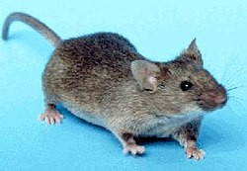
Musa tilhører gnagerfamilien
Si ordet høyt

Slide 4
Gnis-se-ly-den
Gnisse-lyden
Gnisselyden

Slide 5
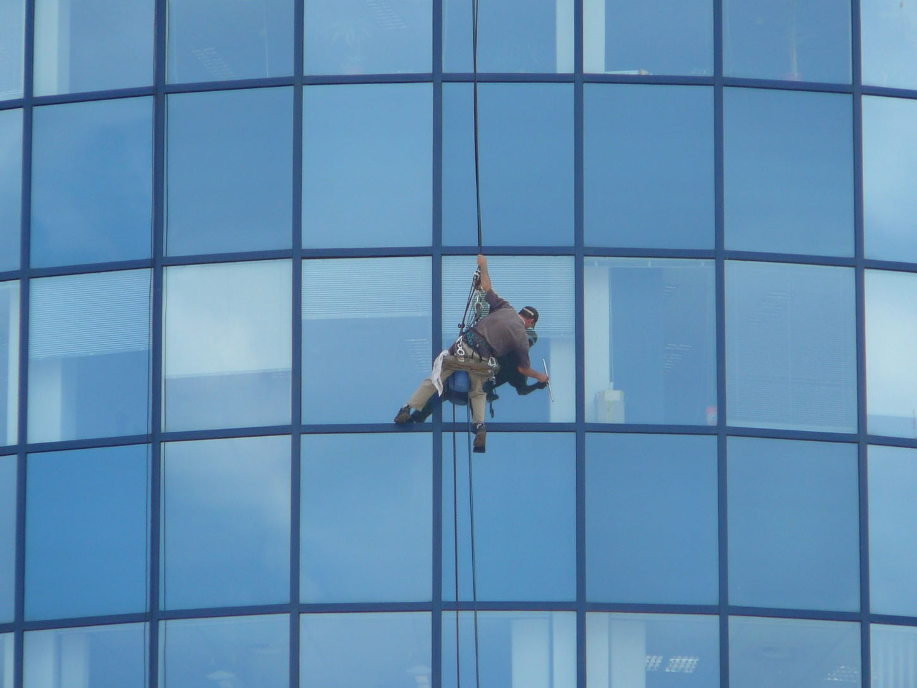
Gnisselyden kom fra vinduet
Si ordet høyt

Slide 6
fjern-syns-pro-gram-met
fjernsyns-programmet
fjernsynsprogrammet

Slide 7
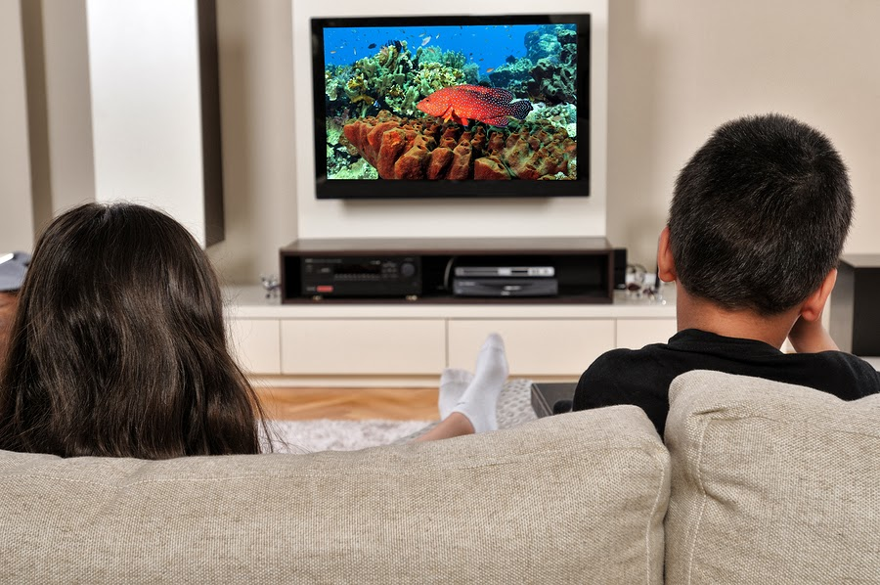
Fjernsynsprogrammet var fint
Si ordet høyt

Slide 8
Spi-on-fly-et
Spion-flyet
Spionflyet

Slide 9
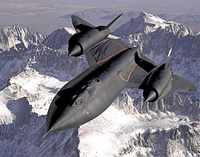
Spionflyet var ute på oppdrag
Si ordet høyt

Slide 10
Høy-fjells-ho-tel-let
Høyfjells-hotellet
Høyfjellshotellet

Slide 11
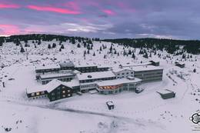
Høyfjellshotellet var dekket av snø
Si ordet høyt

Slide 12
Hun-de-bjef-fing
Hunde-bjeffing
Hundebjeffing

Slide 13
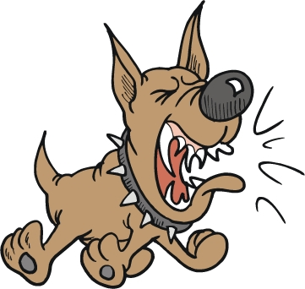
Vi hørte en voldsom hundebjeffing
Si ordet høyt

Slide 14
Spø-ke-fug-len
Spøke-fuglen
Spøkefuglen

Slide 15
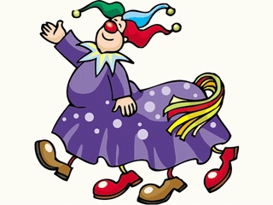
Klovnen var spøkefuglen på sirkuset
Si ordet høyt

Slide 16
Inn-spur-ten
Inn-spurten
Innspurten

Slide 17
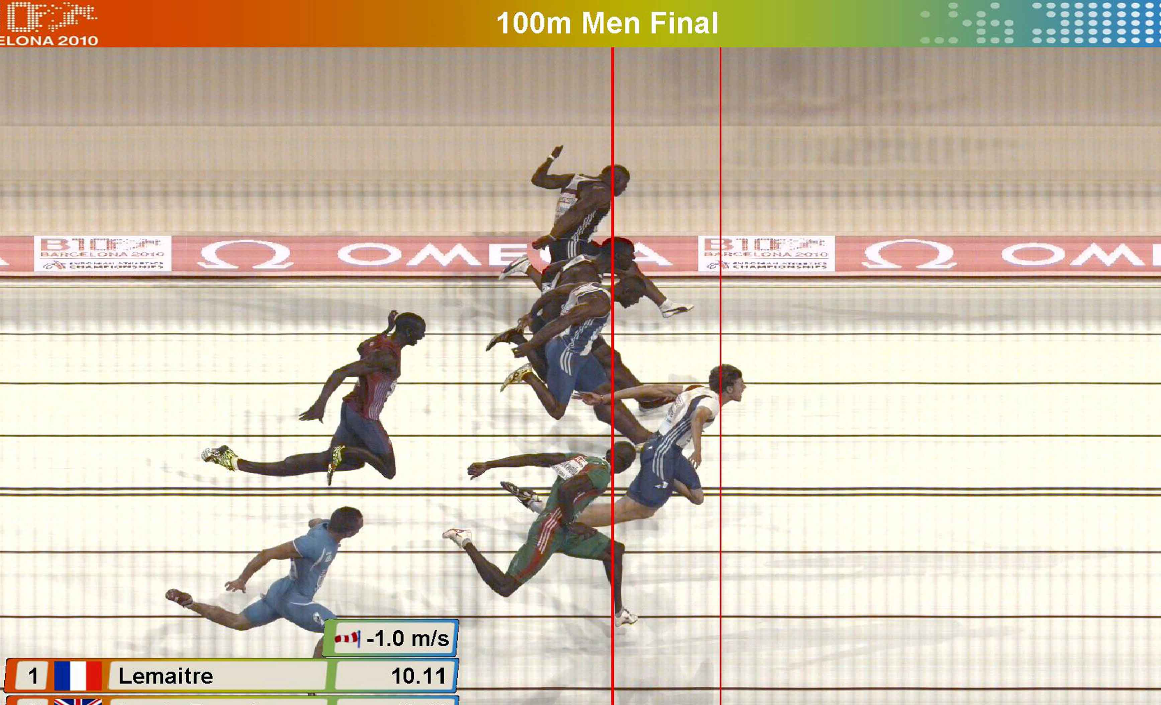
Innspurten var spennende
Si ordet høyt

Slide 18
Spa-get-ti-gry-te
Spagetti-gryte
Spagettigryte

Slide 19
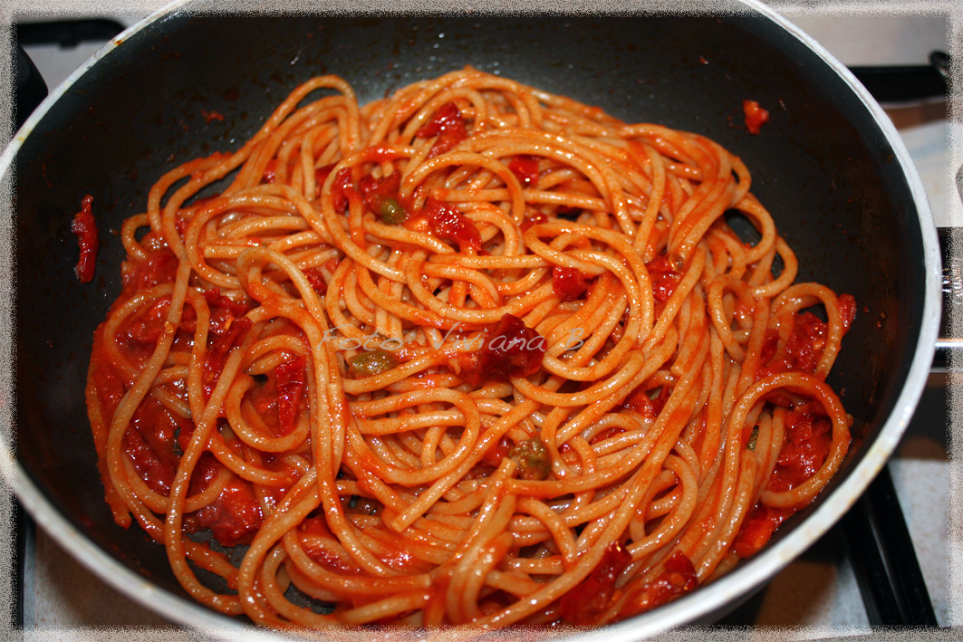
Det var en deilig spagettigryte
Si ordet høyt

Slide 20
Sku-e-spil-let
Skue-spillet
Skuespillet

Slide 21
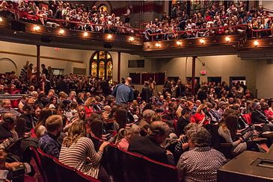
Mange ville se skuespillet
Si ordet høyt

Slide 22
Kjem-pe-sul-ten
Kjempe-sulten
Kjempesulten

Slide 23
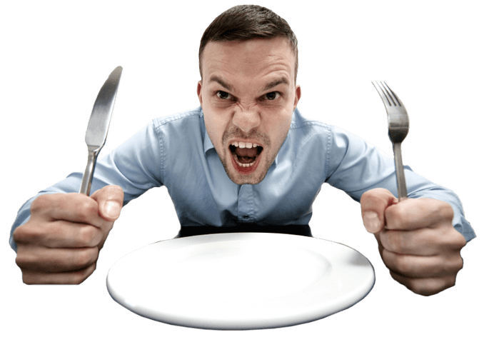
Han var kjempesulten
Si ordet høyt

Slide 24
Spå-men-ne-ne
Spå-mennene
Spåmennene

Slide 25
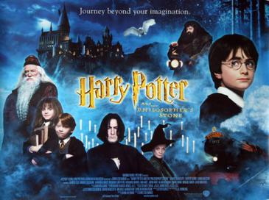
Spåmennene gjorde spennende ting
Si ordet høyt

